Slide 1
FÉLA2AA05
Verkefni tengt 2. kafla um menningu
VIÐMIÐ OG GILDI

Slide 2
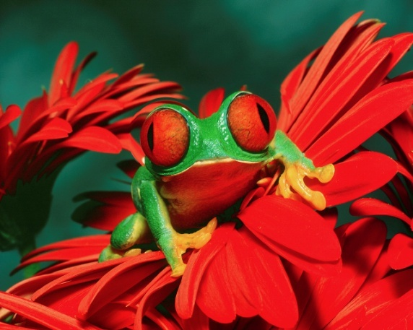
FÉLA2AA05 – Menning
EINSTAKLINGSVERKEFNI = 3 MÍN.
Hefur þú borðað hundakjöt?
Hefur þig langað til að smakka það?
Hefur þú borðað froskalappir?
Hefur þig langað til að smakka þær?

Slide 3
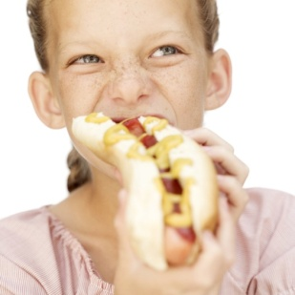
FÉLA2AA05 – Menning
TRÍÓVINNA (3) = 5 mín.
Ath. Hópstjóri og ritari!
Finnið rök með og á móti fullyrðingunni.
„Það er hægt að kenna Íslendingum mannát á einum mánuði ef vel er að verki staðið (sbr. kennslufræðina).“

Slide 4
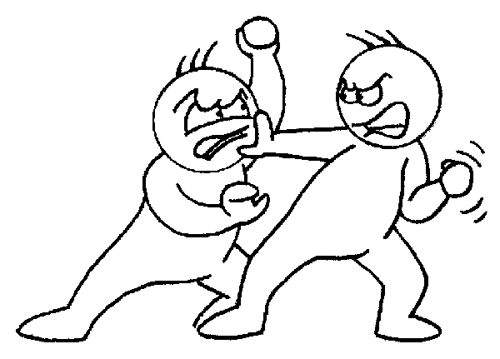
FÉLA2AA05 – Menning
HÓPVINNA (3x2) = 5 mín.
Ath. Hópstjóri og ritari!
Takið afstöðu til eftirfarandi fullyrðinga!
Rökstyðjið mál ykkar meðal annars með tilvísun í námsefnið.
Byrjið á því að fara yfir samskiptin á ykkar heimilum.
„Menning heimilanna er að hverfa hér á landi vegna þess að fólk þarf að sækja sér ánægju út fyrir heimili sín.“
Fjölskyldumeðlimir hafa ekki lengur yndi af því að sitja heima og tala saman, lesa þjóðlegar bókmenntir eða kveðast á, enda hættir að eiga samverustund saman.“

